Slide 1
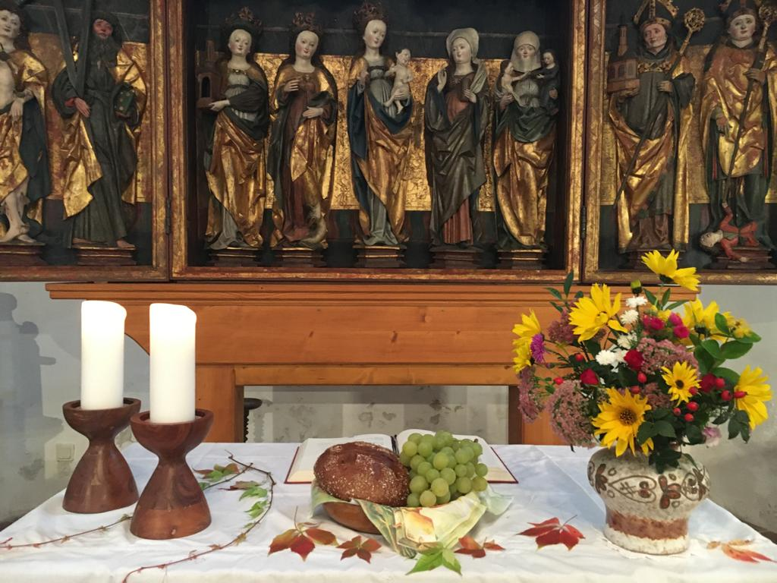
Die Entwicklung des Kirchenkreises Gera

Slide 2
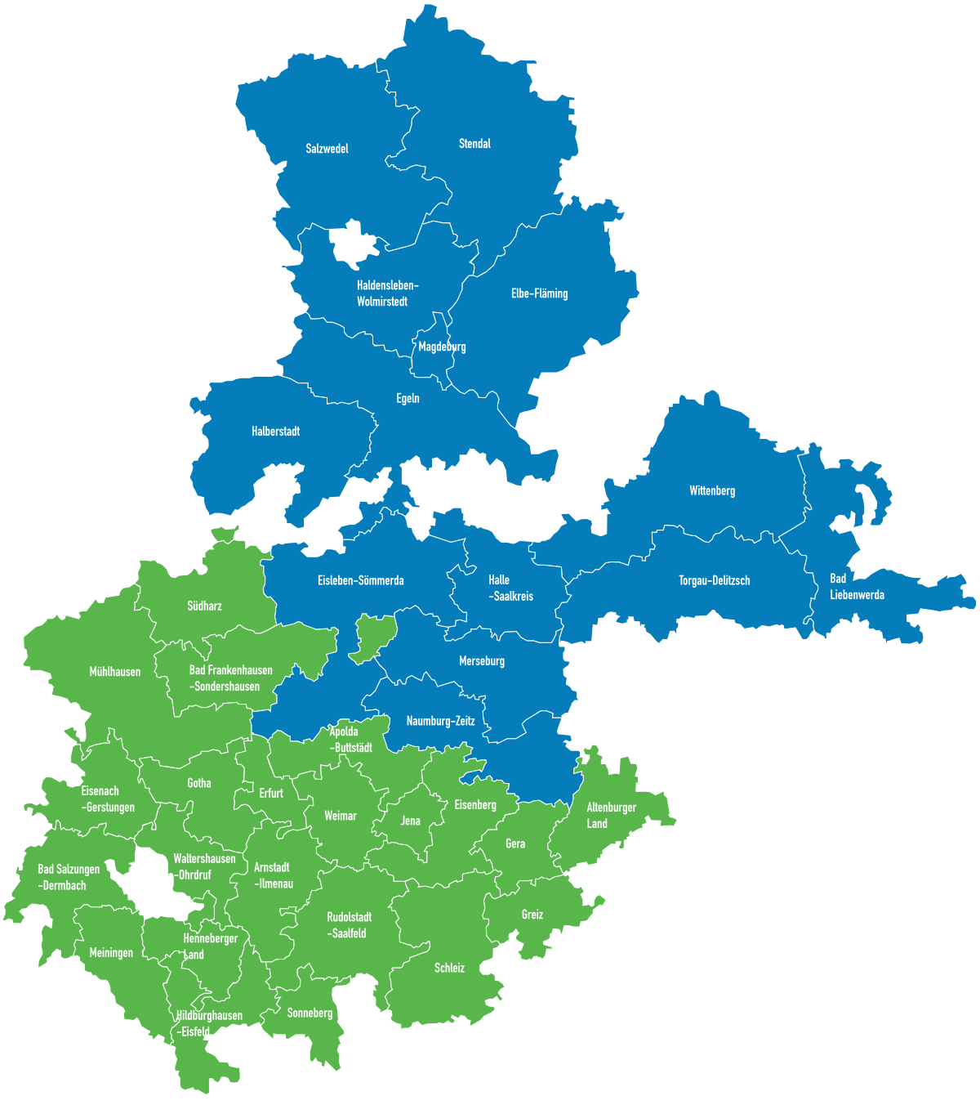
Die Entwicklung des Kirchenkreises Gera

Slide 3
Der Evangelische Kirchenkreis Gera
verbindet die Große Stadt Gera
mit Teilen der Landkreise Greiz und dem Saale-Holzland-Kreis.
2002 – 21.000 Gemeindeglieder
2024 – 13.100 Gemeindeglieder
in 58 Kirchgemeinden (von 32 – 3100 Mitgliedern)
über 100 Kirchen und Gemeindehäuser
23 Hauptamtliche
2040 – ca. 9000 Gemeindeglieder
ca. 10 Hauptamtliche

Slide 4
Unser theologisches Leitwort
“Es wird auch gelehrt, dass allezeit eine heilige, christliche Kirche sein und bleiben muss,
die die Versammlung aller Gläubigen ist, bei denen das Evangelium rein gepredigt
und die heiligen Sakramente laut dem Evangelium gereicht werden.
Denn das genügt zur wahren Einheit der christlichen Kirche,
dass das Evangelium einträchtig im reinen Verständnis gepredigt und die Sakramente
dem göttlichen Wort gemäß gereicht werden.
Und es ist nicht zur wahren Einheit der christlichen Kirche nötig,
dass überall die gleichen, von den Menschen eingesetzten Zeremonien eingehalten werden,
wie Paulus sagt:
"Ein Leib und ein Geist, wie ihr berufen seid zu einer Hoffnung eurer Berufung;
ein Herr, ein Glaube, eine Taufe" (Eph 4,4.5).”

Slide 5
Unser Konzept - Die Grundsätze
Zusammenarbeit
freiwillige Kooperation
Ergänzung
statt Vollprogramm in allen Bereichen
Profile ausbilden
Was können wir gut?
Solidarität
Was haben andere davon dass es uns gibt?
Alles mit Menschen, die sich unter Gottes Wort
und Sakrament versammeln und
in ihren Gemeinden engagieren
Kirchenkreis = eine Region

Slide 6
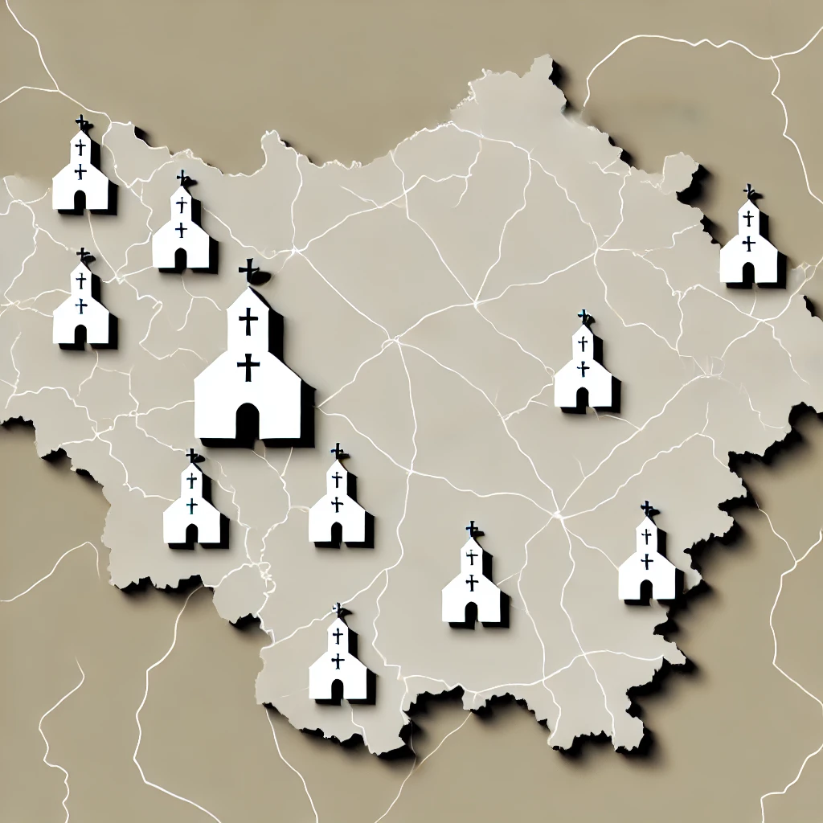
Die Ausstrahlungsorte
Benennen von Ausstrahlungsorten als lokal verankerte Bewegung des Geistes Gottes.
Wir schauen nach Orten aus in denen sich Gemeinde Jesu versammeln entwickeln und entfalten kann
in den Ausstrahlungsorten konzentriert sich kirchliche Arbeit
zu einem Ausstrahlungsort gehört ein Ausstrahlungsbereich
Auflösung von Parochie – Gemeinde – Pfarrbereichsgrenzen
eine Art „kirchlicher Schengen-Raum“ entsteht
Geistliche Landkarte des Kirchenkreises

Slide 7
Kriterien für einen Ausstrahlungsort
Was einen Ausstrahlungsort ausmacht
Wöchentlicher Gottesdienst zur selben Zeit,
am selben Ort mit erkennbarem Profil und möglichst breitem Spektrum
Verlässliche, regelmäßige Angebote für die nachfolgende Generation
Verlässlich regelmäßige Angebote für Erwachsene und Senioren
Qualitativ gute kirchenmusikalische Arbeit
Entwicklung einer diakonischen Kompetenz
bezugnehmend auf lokale Gegebenheiten und das jeweilige Profil des AO
Die Kreissynode hat 10 Ausstrahlungsorte im Kirchenkreis Gera benannt
Die Stadt Gera hat derer drei
Die Stadt Weida einen
6 Ausstrahlungsorte im ländlichen Raum

Slide 8
Der Ausstrahlungsbereich
Einem Ausstrahlungsort sind andere Kirchgemeinden zugeordnet.
Geistliches Profil
Natürliche
Bewegungslinien
Infrastruktur
Identität prägende historische Momente im Gemeinwesen
Nimmt für den Ausstrahlungsbereich
Seelsorge,
Gottesdienst,
Gemeindeaufbau,
Profilentwicklung
in den Blick und ins Gebet
Eigenständige Verwaltung
keine Schließung von Kirchen
Unterstützung & Kooperation
vom Ausstrahlungsort und vom Kirchenkreis
Einflussfaktoren
Geistlicher Rat
Zugeordnete Kirchengemeinde

Slide 9
GKR & Geistlicher Rat
Kirchenkreis = Region
10 Ausstrahlungsorte und Bereiche
Körperschafts- rechtliche
Verantwortung
GKR
Geistliche
Verantwortung „Geistlicher Rat“
voneinander lösen
einander zuordnen
Der „Geistliche Rat“ hat sein eigenes Profil im jeweiligen Ausstrahlungsbereich
Er schaut immer darauf: Was haben andere davon, dass es uns gibt?
Der Kirchenkreis und die Gemeinden entwickeln mit dem GR eine geistliche Ausstrahlung

Slide 10
Hand in Hand
die Prozessbeteiligten und Handlungsträger
Gemeindekirchenräte
Geistliche Räte
Konvent
der
Hauptamtlichen
Kreissynode
entscheidet
„SCHMIEDE“
„Baumarkt“
Ökumenische Akademie
und andere Teilhabe- und Bildungsformate
Ausschüsse
der
Kreissynode

Slide 11
Ausblick und Aufgaben
Ausblick:
Förderung durch den Kirchenkreis &
Verteilung von Ressourcen (Personal, Finanzen, Qualifizierung von Immobilien)
Aufgaben:
Dienstbeschreibungen für Kirchenkreisstellen (Verkündigungsdienst) bei unterschiedlichen Ausstrahlungsorten (ab 1.1.2025)
Das Verfahren zu Besetzung und Legitimation der „Geistlichen Räte“
Die angemessene Finanzierung bzw. Verteilung unserer Mittel in die Ausstrahlungsbereiche (75% Regel)
Der Aufbau einer entlastenden Verwaltung, die die gegenwärtigen und zukünftigen Aufgaben in einem oder mehreren Ausstrahlungsbereichen leisten kann.
UNSER ZIEL:
VIELFÄLTIGE GEMEINSCHAFT & BESCHREIBBARER NUTZEN FÜR ALLE

Slide 12
Der
Ausstrahlungsort P.
mit seinem
Ausstrahlungsbereich
(12 Kirchen
5 Kirchgemeinden
in 19 Dörfern )
Ein Beispiel

Slide 13
Ein Beispiel
1 Ausstrahlungsort = P.
(regelmäßiger GD und
weitgehend Vollprogramm)
3 Orte = regelmäßiges
geistliches/kulturelles Gemeindeleben
(Sterne im Ausstrahlungsbereich)
6 Orte = da passiert noch was im Jahr
2 Orte = nix mehr (außer Kasualien)

Slide 14
Was noch zu sagen wäre
Parochien waren einmal wichtige kirchliche Orte – aber sie sind es nicht mehr allein und nicht mehr für alle. Sie bestimmen sich nicht mehr durch ihre Grenzen, sondern durch ihre Nähe zueinander und ihr Profil.
Ausgehend vom Ausstrahlungsort gestalten Ehren- und Hauptamtliche mit Ihren Begabungen, Ihren Neigungen und Fähigkeiten gemeinsam das geistliche Profil des Ausstrahlungsbereiches. Darüber hinaus lassen sich übergreifende Projekte und Ideen in der Gemeinschaft der Kolleginnen und Kollegen im Kirchenkreis verwirklichen.
Gottesdienste sind Quellorte von Gemeinde und laden zum Glauben ein – aber nicht in einer einzigen agendarischen Form und nicht unbedingt vom Pfarrer/Pfarrerin gehalten – Gottesdienst ist die Feier der versammelten mündigen Gemeinde.
Kirche ist Mannschaftssport – nicht betreutes Wohnen – d.h. nicht versorgte, sondern mündige und tätige Gemeinden prägen unseren Kirchenkreis.
Wir investieren in die geistliche Bildung von Christenmenschen und in das Engagement der Aktiven – zum Segen auch für die Passiven

Slide 15
Vielen Dank
Pfr. Andreas Schaller
Pfarrstelle für die Entwicklung des Kirchenkreises Gera – Oktober 2024

Slide 16
Der Evangelische Kirchenkreis Gera

Slide 17
Der Evangelische Kirchenkreis Gera

